Slide 1
7. Hafta
HERBİVOR BÖCEKLERİN ABİYOTİK KOŞULLAR TEPKİSİ-1

Slide 2
Böcekler, nispeten büyük yüzey alanı-hacim oranları nedeniyle sıcaklık, suyun uygunluğu veya hava ve su kimyasındaki değişikliklere karşı özellikle hassastır.

Slide 3
Bununla birlikte, birçok böcek, çevresel değişikliklere maruz kalmayı tamponlayan uygun mikro habitatlarda yaşayabilir.
Su ortamlarında veya derin topraklarda veya odunsu habitatlarda bulunan böcekler, hava sıcaklığındaki ve bağıl nemdeki büyük değişikliklerden nispeten korunabilir. Toprağın yüksek nem içeriği, ısı penetrasyonunu azaltabilir ve toprak faunasını koruyabilir.

Slide 4
Böceklerin çoğu, potansiyel olarak ölümcül veya stresli abiyotik koşulların olduğu dönemleri içeren çevresel değişkenliğe tabidir.
Bu nedenle, optimum vücut ısısını, su içeriğini ve kimyasal süreçleri korumak, değişken ortamlarda hayatta kalmak için bir zorluktur.
Böcekler, değişken ortamlarda hayatta kalmak için dikkate değer çeşitli fizyolojik ve davranışsal mekanizmalara sahiptir.

Slide 5
Uyarlanabilir fizyolojik tepkiler, optimal olmayan koşullara maruz kalmayı azaltabilir.
Örneğin, diyapoz, genellikle dirençli bir aşamada, örneğin holometabol böceklerin pupası gibi, mevsimsel olarak olumsuz koşullardan kurtulmak için genel bir fizyolojik mekanizmadır.

Slide 6
Özellikle gündüzü geceden ayıran fotoreseptörler, gündüz veya gece uzunluğu veya her ikisi hakkında bilgi toplayan ve ölçen genlerin ekspresyonunu tetikler ve diyapozu indükleyen proteinler üretir.

Slide 7
Çeşitli antibiyotik proteinleri de sadece diyapoz sırasında; muhtemelen bağırsak dokuları yeniden düzenlenirken dokuların bağırsak mikroorganizmalarına maruz kalmasından kaynaklanan enfeksiyonu önlemek için üretilir.

Slide 8
Örneğin diyapoz mevsimsel şartlar tersine döndüğünde genellikle uygun bir evre olarak holometabol böceklerde pup olmak yaşamak için genel bir fizyolojik adaptasyondur
diapoza giriş ve çıkış günlük sıcaklık toplamı ve fotoperiyottaki işaretler tarafından kontrol edilir

Slide 9
Özellikle fotoreseptörlerin genlerin baskısıyla gece gündüz farkını yani gece veya gündüz uzunluğu yada herikisi birden ve diapoza girmek için üretilen proteinler tarafından ayırt edilmektedir.
Kriptokrom isimli mRNA’ların miktarındaki değişimler böcekler için diapoz işaretçisidir ki fotoperyot buda etkilidir uzun ve sıcak günlerde bu mRNA miktarı az soğuk ve kısa günlerde artarak genetik baskıyla böceğin diyapoza girişi başlatılır.

Slide 10
Bununla birlikte, genellikle habitatın sıcaklık, nem veya kimyasal koşullarındaki ani veya beklenmedik değişikliklere maruz kalan böcekler ölür.
Diyapoz yapan böcekler bile sıcaklık, hastalık, avlanma veya diğer faktörlerin bir kombinasyonunun bir sonucu olarak yüksek ölüm oranına maruz kalır.

Slide 11
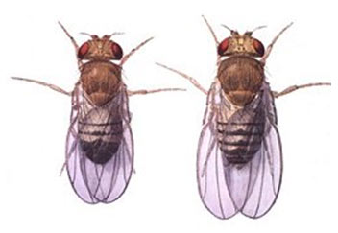
Sirkadiyen ritmi yöneten mutasyona uğramış genlere sahip Drosophila bireyleri, yabani sineklerden daha az yavru üretti ve bu da fotoperiyodu kontrol eden genlerin önemini göstermektedir.

Slide 12
Çeşitli antibiyotik proteinler diapoz esnasında hassas periyot esnasında belkide bağırsak dokusundaki bağırsak mikroorganizmaları tekrar organize olarak enfeksiyonları önlemektedir
diapozda minimum bir düşük sıcaklık peryoduna ve diğer faktörlere sık sık ihtiyaç duyulur ki mevsimsel olarak uygun durumlarla gelişim ve senkronizasyon maksimuma çıkarılabilsin

Slide 13
Bununla birlikte korunmasız böcekler habitattaki ani ve beklenmedik sıcaklık, nem veya kimyasal durumlar tarafından sıklıkla ölmektedirler.

Slide 14
Değişen iklim şartlarına hareketli böcekler hareketsizlere göre daha avantajlıdır.

Slide 15
Coloradia pandora-Pinus ponderosa
Konağın özelliği bir avantaj olabilir.
Bazı türler, potansiyel bozulmalara karşı savunmasızlıklarını azaltmak için diyapoza girmeden önce korunan habitatları seçer. Pandora güvesi, Coloradia pandora, bir ponderosa çamındaki pupalar yangından kaçmak için Pinus ponderosa, ormanının, açık gölgelikli ve az dökülmüş çam yaprağının olduğu alanlarda, kapalı gölgelikli alanlara göre orman tabanında önemli ölçüde daha fazla olduğunu bildirmiştir.

Slide 16
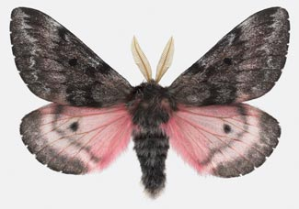
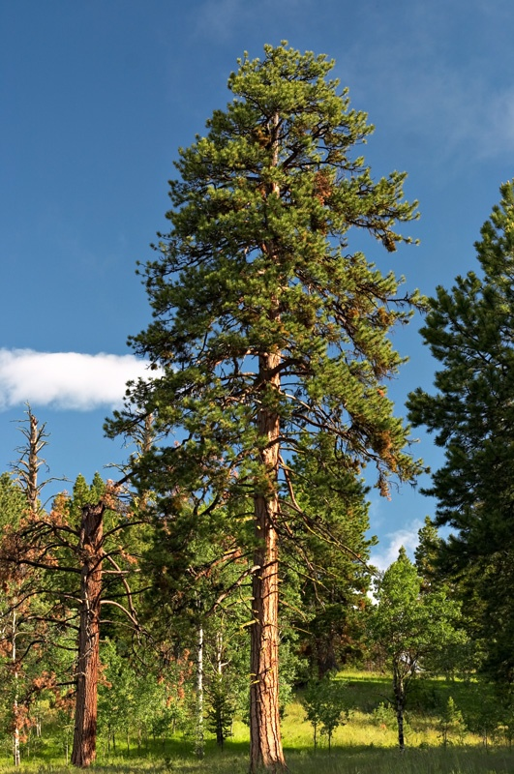
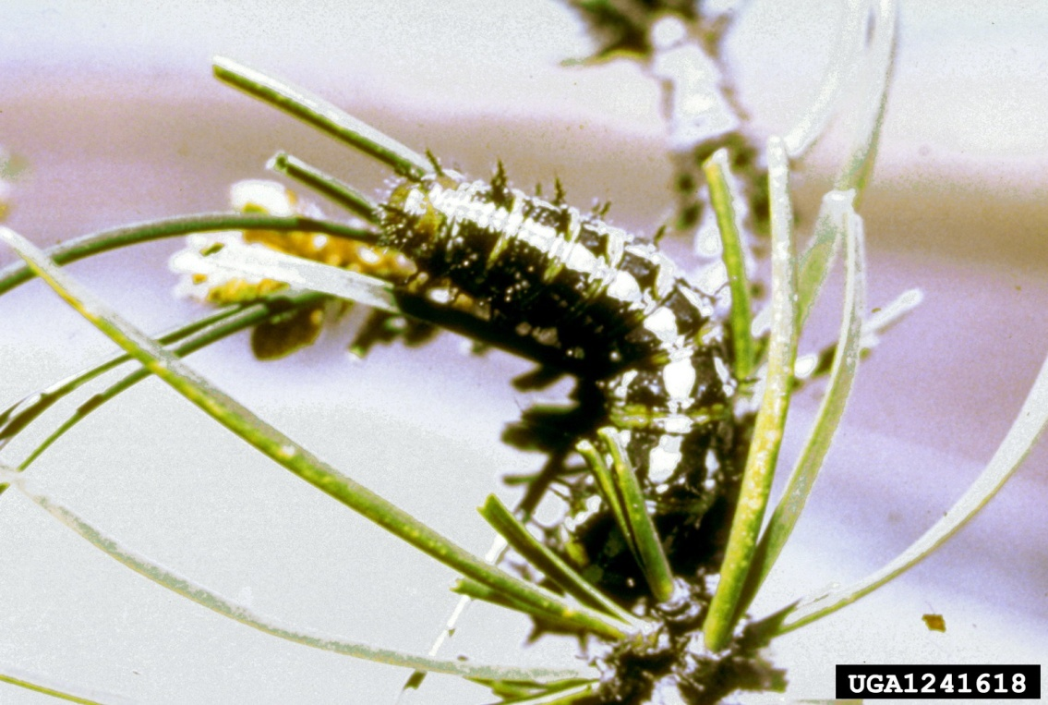
Coloradia pandora-Pinus ponderosa

Slide 17
Böcekler poiklotermdir.
Bununla birlikte bazı böcekler ekstrem sıcaklık koşullarına fizyolojik ve davranışsal adaptasyon mekanizmaları geliştirmiştir.

Slide 18
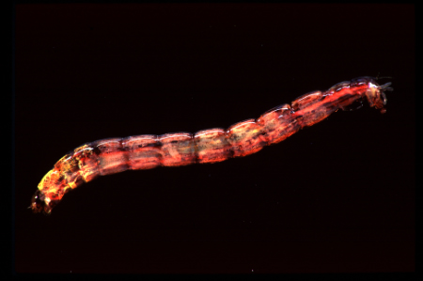
Chironomidae familyasından larvalar 50 derece sıcaklıkta yaşayabilmektedir.

Slide 19
Böceklerin bir grubu -30oC’de ve bazı Arktik türler -50oC’nin altında yaşayabilmektedir.

